Slide 1
ΣΕΙΣΜΟΙ
ΕΙΣΑΓΩΓΗ
Ο κλάδος των γεωεπιστημών που ασχολείται με τους σεισμούς
ΣΕΙΣΜΟΛΟΓΙΑ
Α. Μακροσεισμική Μελέτη σεισμών και αποτελέσματα αντιληπτά από τον άνθρωπο.
Β. Μικροσεισμική // // με χρήση οργάνων.
Εμείς θα ασχοληθούμε με την μακροσεισμική.
ΜΑΚΡΟΣΕΙΣΜΙΚΗ
Α. ΓΕΩΛΟΓΙΑ ΣΕΙΣΜΩΝ Εξήγηση των γεωλογικών φαινομένων με βάση μακροσεισμικές παρατηρήσεις.
Εξετάζει: 1. Αίτια γένεσης, 2. Τρόπος γένεσης, 3. Αίτια που επιταχύνουν το χρόνο γένεσης, 4. Είδη σεισμών και σεισμικών κινήσεων, 5. Αποτελέσματα σεισμών.
Β. ΓΕΩΓΡΑΦΙΑ ΣΕΙΣΜΩΝ Μελετά την γεωγραφική κατανομή των σεισμικών εστιών στη γη.

Slide 2
ΣΕΙΣΜΟΙ
Τι είναι ο σεισμός ;
O σεισμός είναι η γένεση και μετάδοση ελαστικών κυμάτων μέσα από το φλοιό της γης, τα κύματα δημιουργούνται
από τη διάρρηξη των πετρωμάτων σαν
συνέπεια των τεκτονικών τάσεων
n Ο σεισμός είναι ένα φυσικό φαινόμενο
n εκδηλώνεται ξαφνικά και δεν μπορεί να αποτραπεί
n προκαλεί μεγάλες καταστροφές τόσο στις υποδομές όσο και απώλειες σε ανθρώπινες ζωές

Slide 3
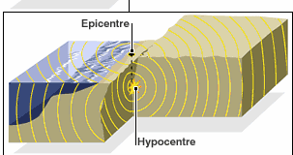
Σεισμολογία
H σεισμολογία μελετά τη γένεση των
σεισμών, τη διάδοσή τους στο εσωτερικό της Γης καθώς και τα αποτελέσματά τους

Slide 4
ΓΕΩΛΟΓΙΑ ΣΕΙΣΜΩΝ
ΑΙΤΙΑ ΓΕΝΕΣΗΣ ΤΩΝ ΣΕΙΣΜΩΝ Διαστροφισμός και εξωγενείς δυνάμεις ανταγωνιστική δράση ΑΠΟΤΕΛΕΣΜΑ οριζόντιες κινήσεις (ορογενετικές) + κατακόρυφες ανοδικές και καθοδικές (ηπειρογεντικές) ΠΡΟΚΛΗΣΗ Παραμόρφωση στα πετρώματα του φλοιού και του άνω μανδύα πρόκληση σεισμών.
Από καταβολής της η Γη βρίσκεται συνεχώς κάτω από την επήρεια διάφορων δυνάμεων που προκαλούν παραμορφώσεις και σχετικές μεταθέσεις των πετρωμάτων της.
Διάφορες υποθέσεις έγιναν κατά καιρούς για την κατανόηση των άμεσων αιτίων των γεωδυναμικών φαινόμενων. Τέτοιες είναι:
Η συστολή της Γης
Η διαστολή της Γης
Η μετάθεση των ηπείρων
Τα ρεύματα μεταφοράς στον μανδύα
Οι ωκεάνιες τάφροι

Slide 5
ΤΡΟΠΟΣ ΓΕΝΕΣΗΣ ΤΩΝ ΣΕΙΣΜΩΝ Παραμόρφωση > της αντοχής των πετρωμάτων
Σεισμοί – κραδασμοί (μετατροπή της δυναμικής ενέργειας εξ’ αιτίας της παραμόρφωσης σε κινητική) με εκπομπή κύματος στο έδαφος δίνει κραδασμούς ΔΗΛΑΔΗ σεισμούς.
Το σημείο εκπομπής του κύματος εστία του σεισμού
Η κατακόρυφος προβολή της εστίας στην επιφάνεια της γης μικροσεισμικό επίκεντρο
Η μεταξύ τους απόσταση εστιακό βάθος.
Με βάση το εστιακό βάθος έχουμε:
(Α) κανονικούς ή σεισμούς επιφάνειας (βάθος <60km 95% των σεισμών)
(Β) πλουτώνιους ή σεισμούς βάθους (βάθος > 60km)
1. ενδιάμεσοι (60-300km), 2. μεγάλου βάθους (300-750km)
(Γ) Σεισμοειδείς επιφανειακοί εξ’ αιτίας πτώσης μετεωριτών, πτώσης βράχων, κ.λ.π.

Slide 6
ΕΙΔΗ ΣΕΙΣΜΙΚΩΝ ΚΙΝΗΣΕΩΝ (Εξ αιτίας της μεταβολής του όγκου και του σχήματος των πετρωμάτων).
1. ΕΠΙΜΗΚΗ (συμπυκνώσεως ή αραιώσεως) κραδασμός υλικών σημείων // (παράλληλα) προς τη διεύθυνση διάδοσης των κυμάτων.
2. ΕΓΚΑΡΣΙΑ (διατμήσεως) (κάθετα) στη διεύθυνση διάδοσης των κυμάτων.
Ταχύτητα διάδοσης επιμήκων > των εγκαρσίων επιμήκη πρώτη άφιξη στη γη αποκαλούνται δεύτερα (S).
Η κίνηση των κυμάτων μέσα από ανομοιογενή πετρώματα παράγει ΔΕΥΤΕΡΕΥΟΝΤΑ κύματα επιφάνειας
Rayleigh (μακράς περιόδου).
Lowe (εγκάρσια οριζόντια πολωμένα μικρού ή μεγάλου μήκους κύματος).

Slide 7
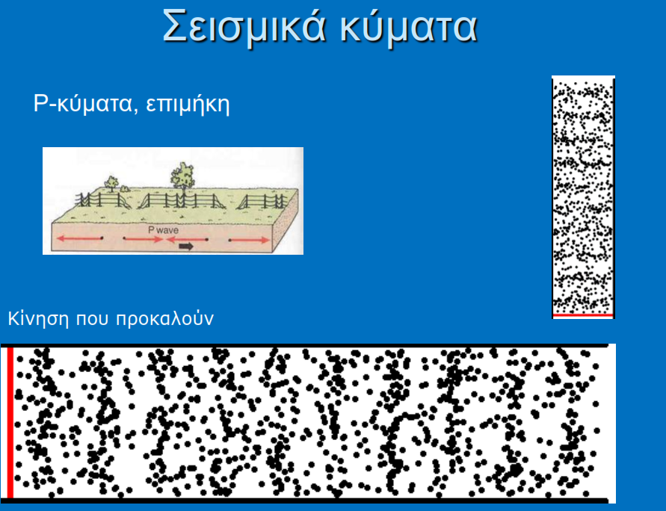
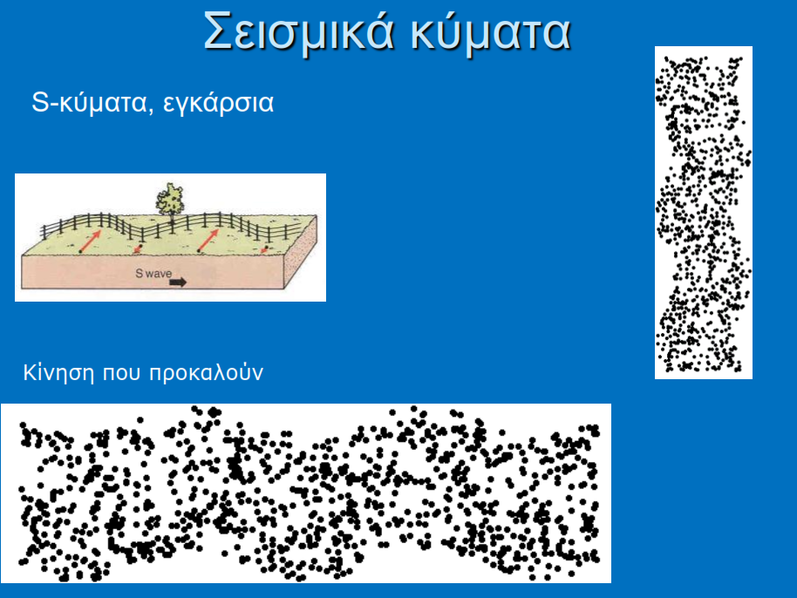
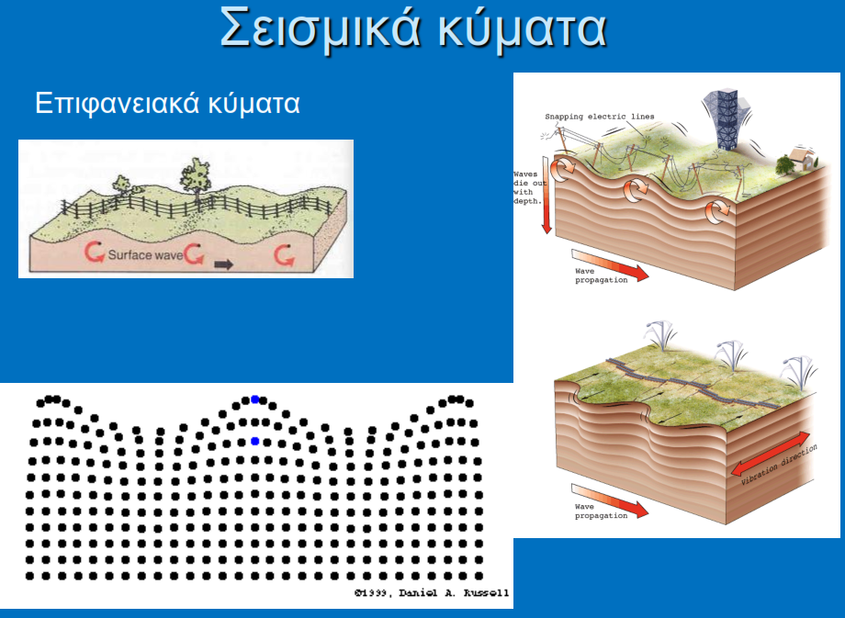

Slide 8
Σεισμικά κύματα
Τα κύματα Ρ ή επιμήκη κύματα ή κύματα συμπίεσης και αραίωσης είναι όμοια στο τρόπο διάδοσης με τα ηχητικά κύματα. Τα μόρια της ύλης κραδαίνονται παράλληλα προς την διεύθυνση διάδοσης. Παράγονται σε αντίδραση των υλικών να μεταβληθεί ο όγκος τους. Φθάνουν πρώτα στο σταθμό αναγραφής. (Ρ=primary= πρώτα-πρόδρομα).
Τα κύματα S ή εγκάρσια κύματα διατμήσεως μεταδίδονται με την κράδανση των μορίων κάθετα προς τη διεύθυνση διάδοσης. Φθάνουν δεύτερα στον σταθμό αναγραφής. (S=secondary=δεύτερα-πρόδρομα).
Η ταχύτητα των Ρ κυμάτων δίνεται από τον τύπο U_{ρ} ₌ U_{p}=1,7U_{s}
H ταχύτητα των S κυμάτων δίνεται από τον τύπο U_{s} =
ρ= η πυκνότητα του υλικού μέσου, μ= ο συντελεστής ακαμψίας του υλικού
ψ= ο αξονικός συντελεστής
√ψ/ρ

Slide 9
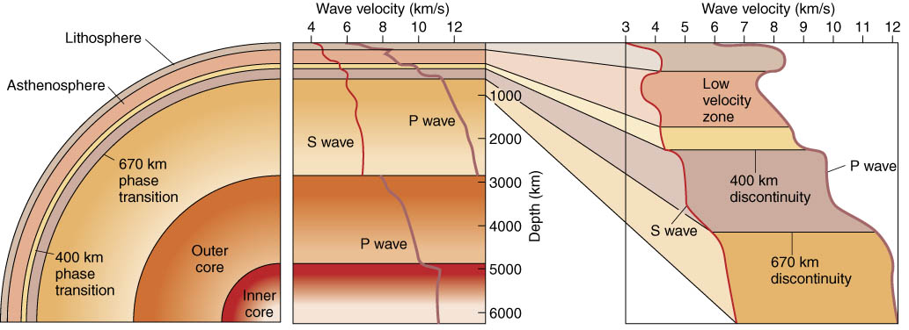
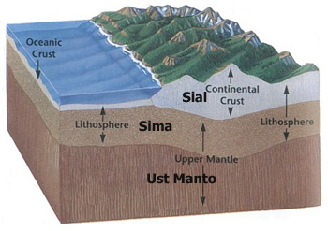
Ασυνέχεια Conrad
Ασυνέχεια Mohorovicic

Slide 10
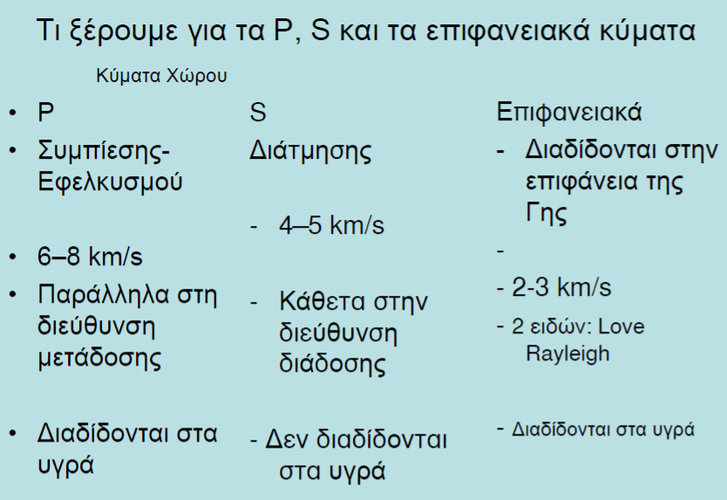

Slide 11
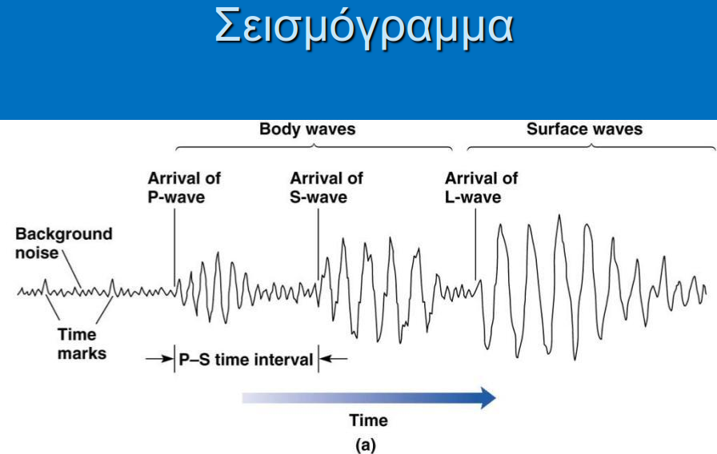

Slide 12
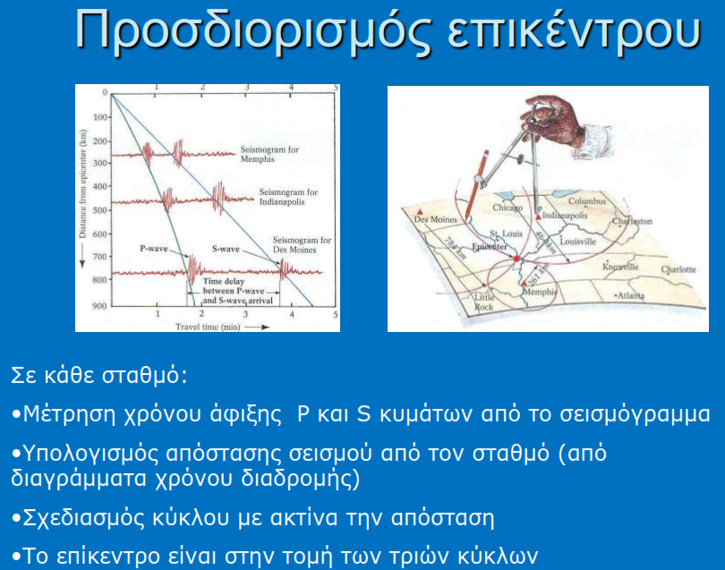

Slide 13
Δύο είδη αισθητότητας
σεισμική δόνηση κατακόρυφη (επικεντρική
(αρχή παραλληλογράμμου) περιοχή γειτονικά μέρη).
οριζόντια (μακριά απ’την
επικεντρική περιοχή).
ΕΠΙΜΗΚΗ: Η κατακόρυφη συνιστώσα αίσθηση μιας τρομώδους κίνησης χτύπημα στα πόδια κύμα συμπίεσης.
ΕΓΚΑΡΣΙΑ: κυματοειδής κίνηση (πλάτος από λίγα mm μέχρι πολλά km) δεν γίνεται αντιληπτή από τους ανθρώπους.

Slide 14
ΕΙΔΗ ΣΕΙΣΜΩΝ ΜΕ ΒΑΣΗ ΤΟΝ ΤΡΟΠΟ ΓΕΝΕΣΗΣ
1. Σεισμοί επιφάνειας
Α. Εγκατακρημνισιγενείς (3%) (πτώση οροφών υπόγειων κοιλοτήτων, π.χ. σπηλαίων).
Β. Ηφαιστειογενείς ή εκρηξιγενείς (μικρό μέγεθος – 7%).
Γ. Τεκτονικοί ηπειρογενετικοί (κρατονικές μάζες)
Ορογενετικοί Πτυχωσιγενείς 1%.
Ρηξιγενείς 4%.
Μεταπτυχωσιγενείς 85%
2. Σεισμοί ενδιαμέσου βάθους Εστία κάτω από τα ενεργά ή πρόσφατα σβησμένα ηφαίστεια
3. Σεισμοί βάθους εστία κάτω από πρόσφατες πτυχωσιγενείς οροσειρές ή κάτω από τις μεγάλες τεκτονικές τάφρους των βαθιών θαλασσών.

Slide 15
Ειδικότερα:
Οι ΕΓΚΑΤΑΚΡΗΜΝΙΣΙΓΕΝΕΙΣ ΣΕΙΣΜΟΙ. Είναι οι δονήσεις που παράγονται κατά την κατακρήμνιση σπηλαίων που βρίσκονται κοντά στην επιφάνεια της Γης. Αυτά σχηματίζονται με την δράση του νερού, ιδίως όταν τα πετρώματα είναι ασβεστολιθικά.
Ο μηχανισμός που γεννά τους σεισμούς αυτούς δεν είναι γνωστός ακόμα. Άλλοι πιστεύουν ότι γεννιούνται από την πτώση της οροφής του σπηλαίου και την κρούση στο πάτωμα και άλλοι ότι γεννιούνται κατά την διάρρηξη των πετρωμάτων την στιγμή της κατάρρευσης της οροφής του σπηλαίου.
Οι ΗΦΑΙΣΤΙΟΓΕΝΕΙΣ ΣΕΙΣΜΟΙ συνοδεύουν ή προηγούνται από τις ηφαιστειακές εκρήξεις και αποτελούν το 7% των σεισμών που συμβαίνουν ανά έτος στη Γη.
Κατά την άνοδο του μάγματος ελευθερώνονται αέρια. Αυτά λόγω χημικών αντιδράσεων παράγουν νέα αέρια που ασκούν πιέσεις στα πετρώματα και παράγουν τις πρόδρομες δονήσεις των ηφαιστειακών εκρήξεων. Αυτές παρατηρούνται λίγες εβδομάδες πριν την έκρηξη και τα επίκεντρά τους εμφανίζονται γύρω από όλο το ηφαίστειο.

Slide 16
Όταν το μάγμα πλησιάσει την επιφάνεια της Γης το υδρογόνο του ενώνεται με το οξυγόνο που υπάρχει στις διάφορες κοιλότητες σχηματίζοντας έτσι εκρηκτικό μίγμα που αναφλέγεται και εκρήγνυται με αποτέλεσμα το κομμάτιασμα του κρατήρα. Έτσι παράγονται οι «κύριοι» σεισμοί που συνοδεύουν την έκρηξη.
Ονομάζονται και εκρηξιγενείς επειδή γεννιούνται κατά την άσκηση πίεσης στα πετρώματα, η οποία (πίεση) παράγεται κατά την εκτόνωση των αερίων του μάγματος.
Οι ΤΕΚΤΟΝΙΚΟΙ ΣΕΙΣΜΟΙ. Αυτοί αποτελούν το 90% περίπου των σεισμών που γίνονται κατ’ έτος στη Γη. Γεννώνται δε σε όλα τα βάθη της Γης.

Slide 17
ΑΙΤΙΑ ΕΠΙΣΠΕΥΣΗΣ ΤΟΥ ΧΡΟΝΟΥ ΓΕΝΕΣΗΣ ΤΩΝ ΣΕΙΣΜΩΝ
Υπάρχουν ενδείξεις ότι εξωγενείς παράγοντες είναι δυνατόν να επηρεάσουν την γένεση σεισμών.
Σαν πρώτο αίτιο θεωρείται η πλήρωση των τεχνητών λιμνών, ενώ άλλα αίτια είναι η τήξη των παγετώνων, οι παλίρροιες που οφείλονται στην έλξη της σελήνης, η διαφορά της βαρομετρικής πίεσης, κτλ.
Τα φαινόμενα αυτά επιδρούν στα επιφανειακά στρώματα της Γης και διαταράσσουν την ισορροπία των πετρωμάτων όταν αυτή είναι πολύ ευαίσθητη και ουσιαστικά να επισπεύσουν την έκλυση των σεισμών.
Υπάρχουν 3 χαρακτηριστικές περιπτώσεις λιμνών που έδωσαν σεισμούς με μεγέθη Μ>6.0.
Η λίμνη Kariba στα σύνορα Ροδεσίας-Ζάμπιας παρουσίασε αυξημένη σεισμική δράση την περίοδο 1961-1963, Η λίμνη των Κρεμαστών στην Ελλάδα που η φόρτωσή της σχετίστηκε με αυξημένη σεισμική δράση και την έκλυση σεισμού το 1966 (Μ=6.2), και η λίμνη στη περιοχή Koyna στη Ιαπωνία.

Slide 18
Επίσης, κατά μία εκδοχή, η πλήρωση της τεχνητής λίμνης του Πολυφύτου στην δυτική Μακεδονία επίσπευσε την γένεση σεισμού με Μ=6.6 στην περιοχή μεταξύ Κοζάνης και Γρεβενών.
Ο μηχανισμός που η φόρτωση των τεχνητών λιμνών με νερό ενεργοποιεί σεισμική δράση δεν είναι γνωστός.
Το πιθανότερο θεωρείται ότι το νερό της λίμνης εισχωρεί με πίεση στον χώρο μεταξύ των πλευρών του σεισμογόνου ρήγματος με συνέπεια η πίεση αυτή (πίεση πόρων) να ελαττώνει τις κάθετες δυνάμεις στις πλευρές του ρήγματος, οι οποίες συγκρατούν τις δύο πλευρές σε επαφή.
Η μείωση των καθέτων δυνάμεων έχει σαν συνέπεια την ελάττωση της τριβής μεταξύ των πλευρών του ρήγματος με συνέπεια να διευκολύνεται η ολίσθηση της μίας πλευράς σε σχέση με την άλλη δηλαδή με την γένεση σεισμού.

Slide 19
ΣΕΙΣΜΙΚΗ ΑΚΟΛΟΥΘΙΑ (Είδη Σεισμών).
Ονομάζεται το σύνολο των σεισμών που γεννιούνται σε ένα τόπο στη διάρκεια ενός χρονικού διαστήματος όπου η συχνότητα των σεισμών στον τόπο αυτό είναι σημαντικά αυξημένη.
Κύριος σεισμός το μέγεθος του είναι αρκετά μεγαλύτερο από κάθε άλλο σεισμό.
Προσεισμοί προσεισμική ακολουθία > Μετασειμούς μετασεισμική ακολουθία
Ο κύριος σεισμός (Mo) είναι > του κύριο μετασεισμού (Μ1) τουλάχιστον κατά 1.2. Η διαφορά αυτή είναι μικρότερη απ΄ τον μεγαλύτερο προσεισμό.
Σμηνοειδείς σεισμοί δεν υπάρχουν διαφοροποιήσεις στα μεγέθη, ώστε να ξεχωρίσει ένας κύριος σεισμός.
Δευτερογενείς σεισμοί (ένταση σύγχρονοι δευτερογενείς ή επικουρικοί (σύγχρονη δράση). (ανεξάρτητη των
πρωτογενών σεισμών)
επακόλουθοι (μετά την
κατάπαυση του πρώτου).

Slide 20
ΜΑΚΡΟΣΕΙΣΜΙΚΑ ΑΠΟΤΕΛΕΣΜΑΤΑ ΤΩΝ ΣΕΙΣΜΩΝ
1. Επίδραση στον άνθρωπο φόβο – νευρική υπερδιέγερση.
2. Επίδραση στα ζώα φόβο – νευρική υπερδιέγερση .
3. Αποτελέσματα στο έδαφος διαρρήξεις-κατολισθήσεις-βυθίσεις-υψομετρικές διαφορές.
Εδαφικές ρωγμές (επιφανειακά μικρές σχισμές κίνηση μικρών τεμαχών).
Εδαφικά χάσματα (μήκη χιλιομέτρων – ορατά βάθη μέχρι 100μ – ανοίγματα μερικών μέτρων επιφανειακά ίχνη των σεισμικών ρηγμάτων).
Εδαφικές κατολισθήσεις, Εδαφικές βαθύνσεις, Υψομετρικές μεταβολές.

Slide 21
4. Αποτελέσματα των σεισμών στο νερό της ξηράς.
Άμεσες μεταβολές ταλαντώσεις του νερού
Έμμεσες μεταβολές διαταράξεις επιφανειακού ή εδαφικού νερού με:
1.αποξήρανση ή δημιουργία λιμνών – τελμάτων,
2. παροχή πηγών
Σε ορισμένες περιπτώσεις διαδίδονται στην επιφάνεια του νερού σε κλειστούς χώρους (λίμνες-λιμάνια-ποτάμια) στάσιμα κύματα μεγάλης περιόδου, που βάζουν το νερό σε ελεύθερη ταλάντωση, και ονομάζονται seiches.

Slide 22
5. Αποτελέσματα των σεισμών στη θάλασσα.
Α. Θαλάσσιοι σεισμοί ώθηση από κάτω διάθλαση προς την κατακόρυφο των επιμήκων κυμάτων (δονήσεις μικρής περιόδου)
Β. Θαλάσσια κύματα βαρύτητας (tsunamis). Δονήσεις μεγάλου μήκους κύματος. Ταχύτητα διάδοσης U = gh (h= το πάχος-βάθος του νερού)(μέση U στους ωκεανούς περίπου 200m/sec)
Στα αβαθή νερά μικρότερη ταχύτητα μεγαλύτερο ύψος κύματος, για να διατηρηθεί η κινητική ενέργεια σταθερή.
Περίοδος των κυμάτων: ¼ - ½ της ώρας, Ύψος δεκάδες μέτρα, Μήκος κύματος 150 – 1000km. Μηχανισμός γένεσης: λόγω εγκατακρημνίσεων, λόγω κατολισθήσεων, λόγω υποθαλασσίων εκρήξεων το νερό τείνει να γεμίσει τον δημιουργούμενο κενό χώρο δημιουργία στην επιφάνεια του νερού εξ’ αιτίας της διαταραχής κυμάτων βαρύτητας.

Slide 23
6. Αποτελέσματα των σεισμών στις τεχνικές κατασκευές.
Α. Άμεσες λόγω της διάδοσης των σεισμικών κυμάτων από το έδαφος στην κατασκευή
Κατακόρυφη συνιστώσα α. ελάττωση της κατακόρυφης αντίδρασης ελάττωση τριβής και ολίσθηση αντικειμένων (πχ. Κεραμιδιών)
β. Γένεση τάσεων συμπίεσης στα κτήρια θραύση των πάνω γωνιών, πτώση στέγης.
2. Οριζόντια συνιστώσα διατμητική παραμόρφωση τάσεων συμπίεσης και εφελκυσμού, κάθετες μεταξύ τους διαρρήξεις σε ορθές γωνίες.
Β. Έμμεσες πυρκαγιές από βραχυκυκλώματα.

Slide 24
ΜΕΤΡΗΣΗ ΤΩΝ ΣΕΙΣΜΩΝ (κλίμακα Richter)
Το μέγεθος αποτελεί το μέτρο της απελευθερούμενης ενέργειας στη σεισμική εστία κατά τη γένεση του σεισμού.
Η διαφορά μιας μονάδας περιέχεα 30 φορές περισσότερη ενέργεια.
Η ποσότητα που μετράει τα κατά τόπους αποτελέσματα λέγεται ένταση (μέτρηση σε κλίμακα π.χ. Mercalii – Sieberg).
Τα αποτελέσματα εξαρτώνται από πολλούς παράγοντες πχ. Βάθος – απόσταση – υπόβαθρο – κατασκευή. Π.Χ. Ένταση Ι όταν γράφεται μόνο από τους σεισμογράφους.
Ένταση ΙΙ όταν γίνεται αισθητός στους ανώτερους ορόφους οικοδομών.
Εντάσσω Χ όταν προκαλείται μερική καταστροφή σε ποσοστό 50% του ολικού.
Ένταση ΧΙ όταν καταστρέφονται όλα τα κτήρια.
Ένταση ΧΙΙ όταν καταρτούν όλες οι οικοδομές μέχρι τα θεμέλια.
Η κατανομή των σεισμών γίνεται με καμπύλες ισόσειστες. Πλειόσειστη περιοχή το τμήμα της γης με την μεγαλύτερη ένταση.
Το κέντρο συμμετρίας της πλειόσειστης περιοχής μακροσεισμικό επίκεντρο.

Slide 25
ΓΕΩΓΡΑΦΙΑ ΚΑΙ ΣΕΙΣΜΟΙ
Οι σεισμικές εστίες των μεγάλων σεισμών (VII-XII) διατάσσονται σε δύο ρηξιγενείς ζώνες της γης.
1. Περιειρηνική (ακτές γύρω από τον Ειρηνικό – Καραβαϊκή – ΝΔ της Νέας Ζηλανδίας και Ν. Αντίλλες): 80% των σεισμών επιφανείας (Ιαπωνία – Δ. Μεξικό – Φιλιππίνες – τόξο των Αλεουτών)
90% των σεισμών ενδιαμέσου βάθους,
100% των σεισμών βάθους
2. Μεσογειο – Υπερασειατική (Παραμεσογειακές χώρες – Ερυθρά θάλασσα – Περσικός κόλπος – Αραβικός ή Βεγγαλικός κόλπος – Α. Ινδίες – Ινδικό Αρχιπέλαγος – Ν. Γουινέα – ανατολική Αυστραλιανή θάλασσα μέχρι τις Αζόρες):
23% των παγκόσμιων
10% μεγάλων και μέσης τάξης σεισμών
6% ενδιαμέσου βάθους
Σπάνιοι οι μεγάλου βάθους σεισμοί
Η Μ. Ασία με τη μεγαλύτερη σεισμική δράση.
Σεισμικά αδρανείς περιοχές λεκάνη Ειρηνικού , ηπειρωτικές ασπίδες Βραζιλίας, ΒΑ Αμερικής, Αυστραλίας, Βαλτικής ΓΙΑΤΙ έχουν δύσκαμπτα πετρώματα προκάμβριας ηλικίας.

Slide 26
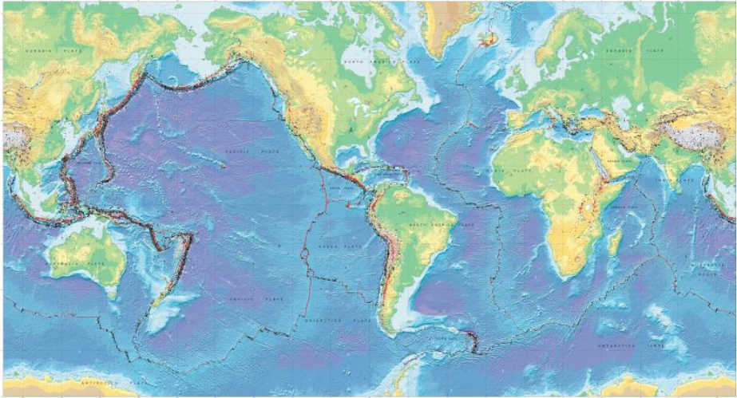
Ρήγματα και Σεισμοί
Οι σεισμοί γίνονται κατά ένα πολύ μεγάλο ποσοστό στα όρια των πλακών!!

Slide 27
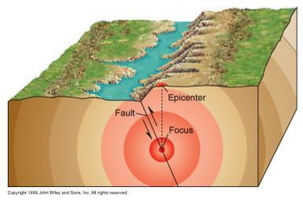
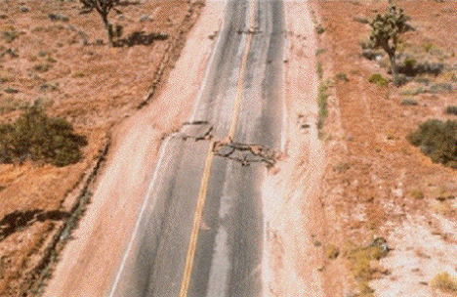
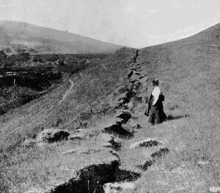
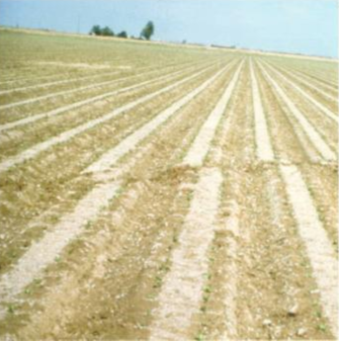

Slide 28
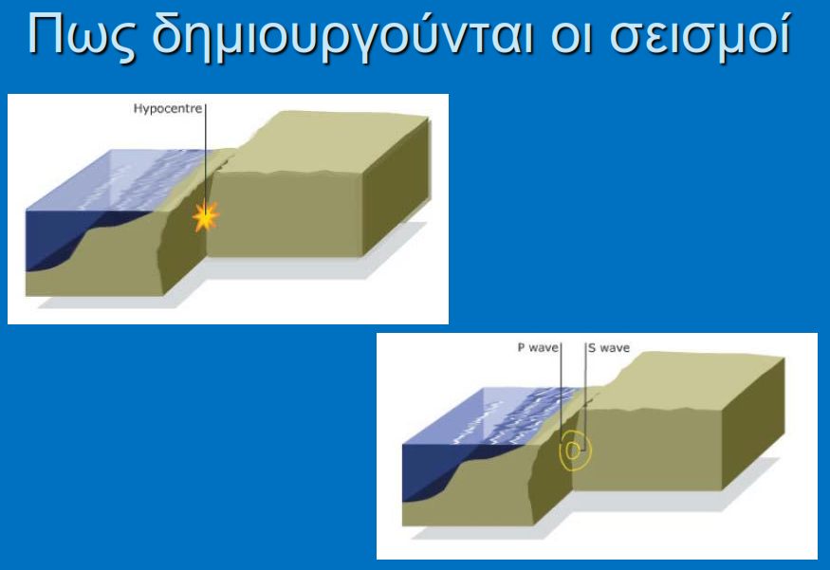

Slide 29
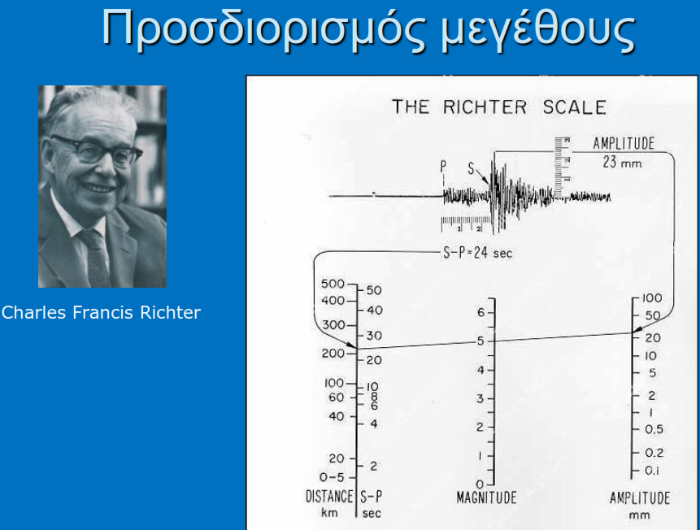

Slide 30
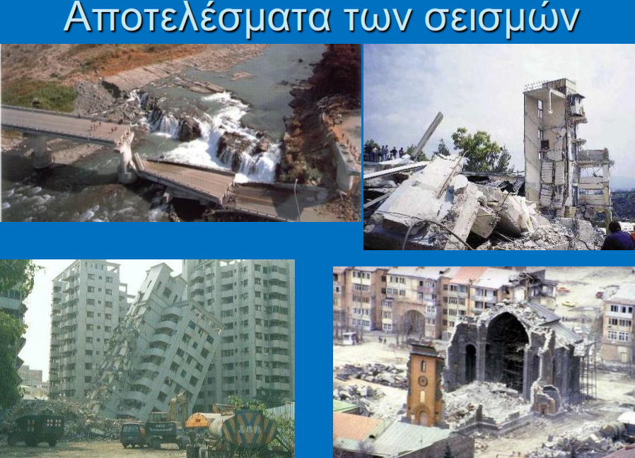
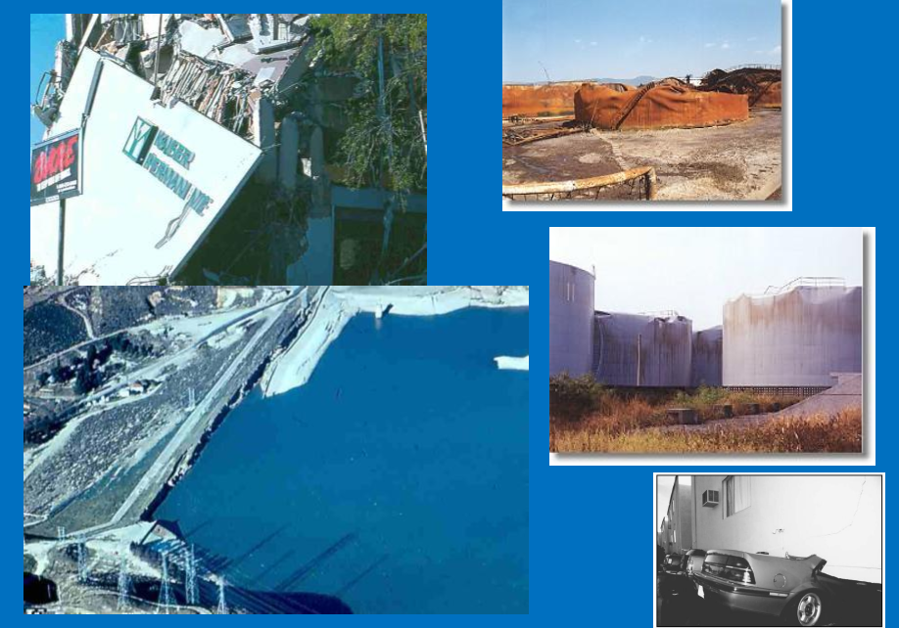
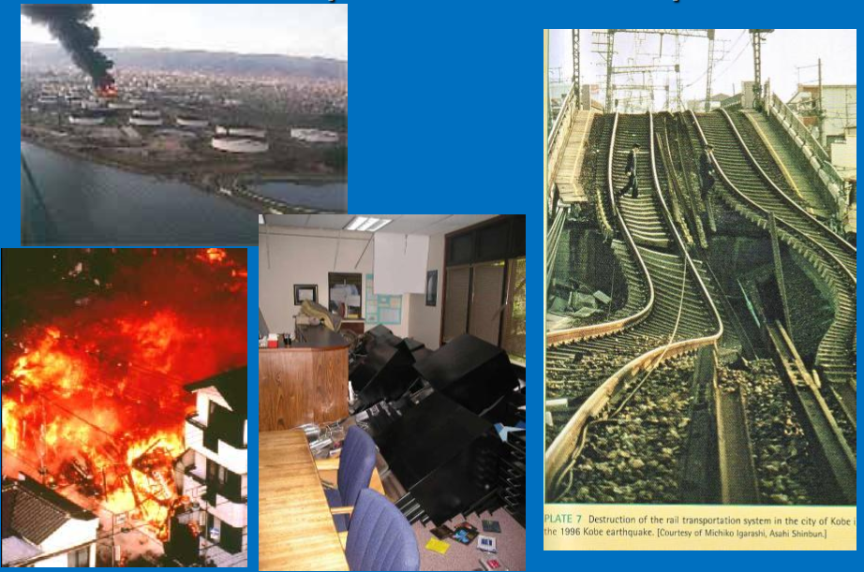
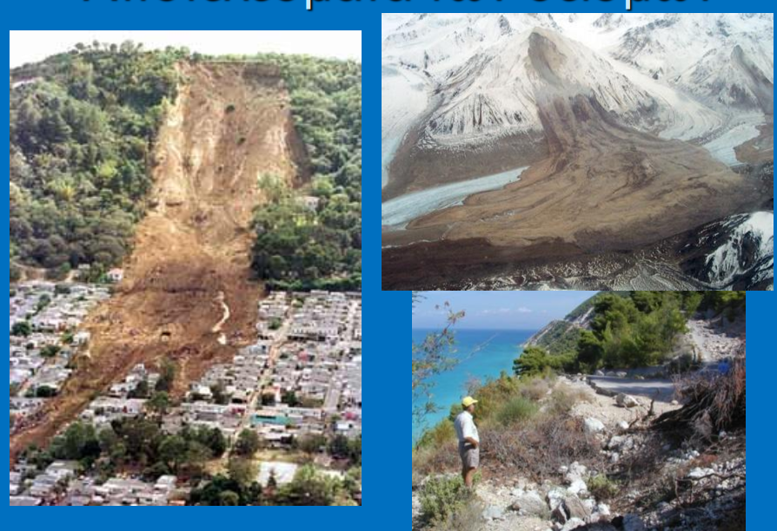
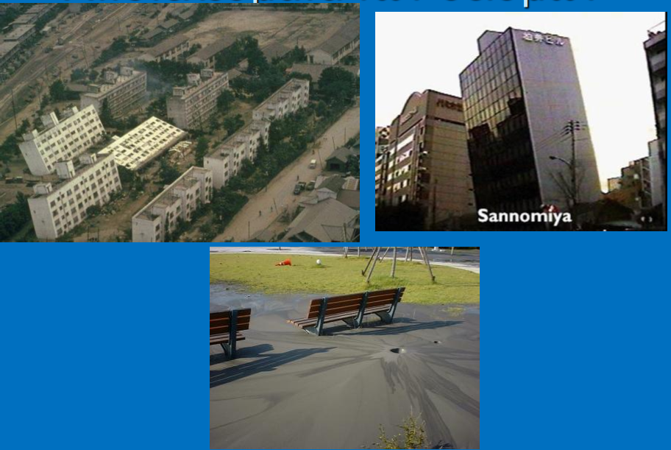

Slide 31
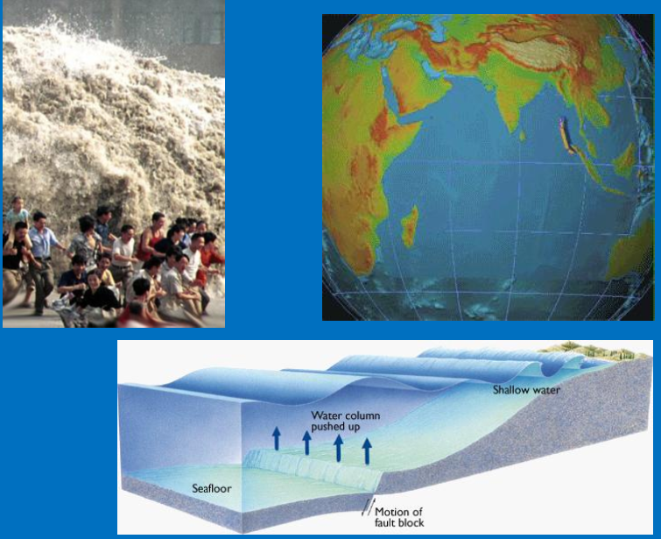
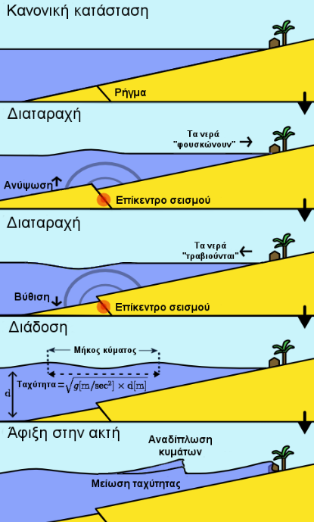
Η ονομασία του, που αποτελεί διεθνή όρο, προέρχεται από τις ιαπωνικές λέξεις τσου-νάμι (tsu, 津, λιμάνι και nami, 波, κύμα), που θα μεταφράζονταν στα ελληνικά ως «κύμα του λιμανιού».

Slide 32
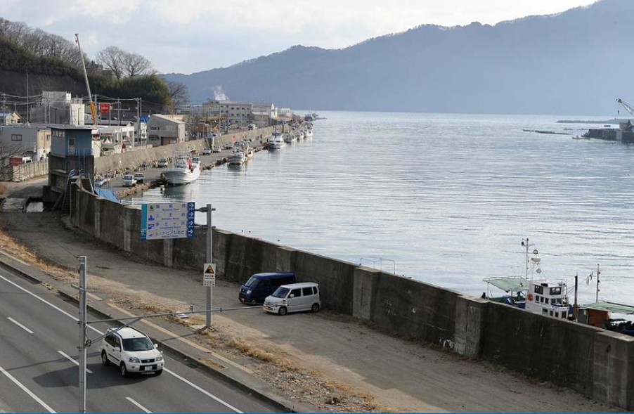
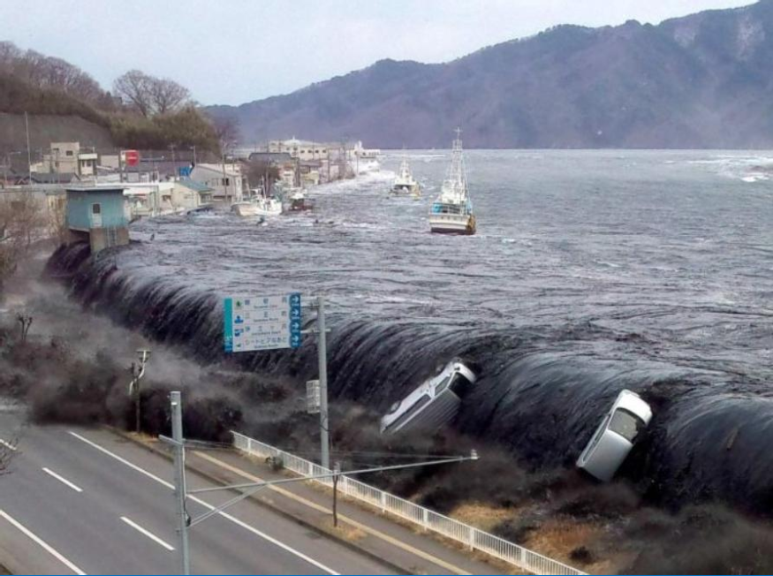

Slide 33
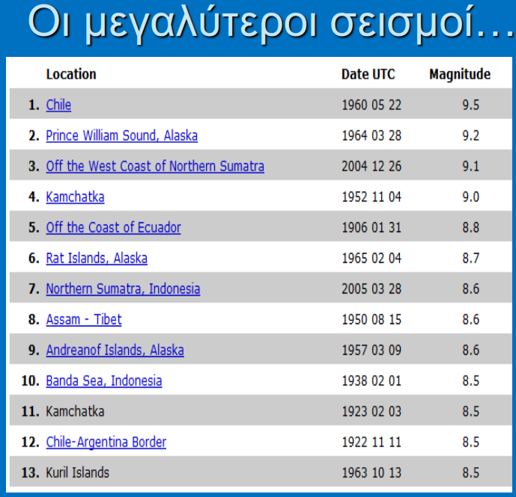
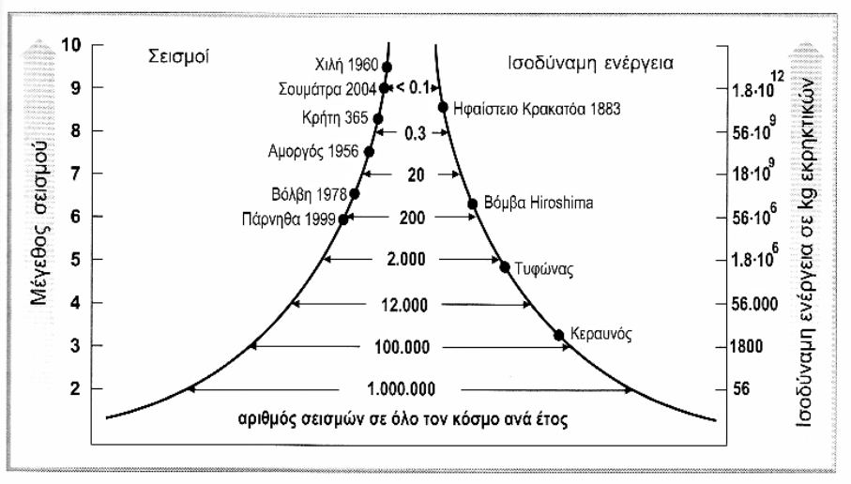

Slide 34

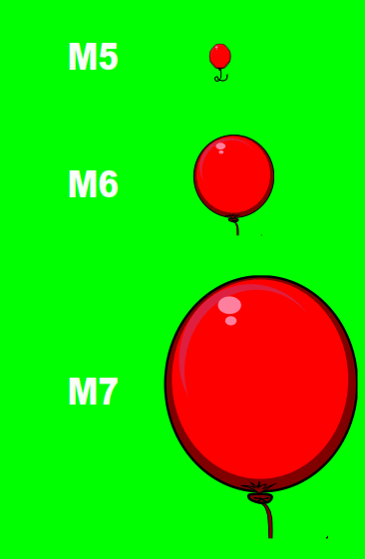
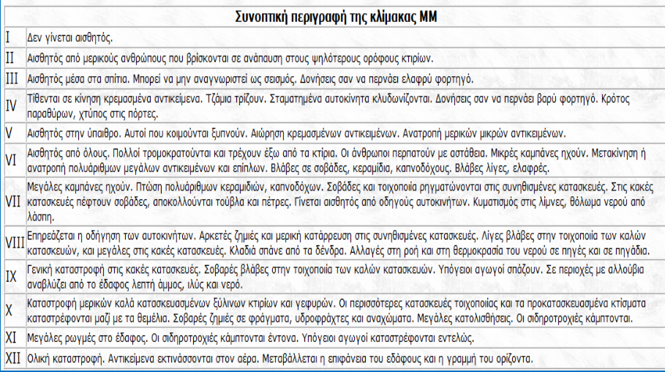

Slide 35
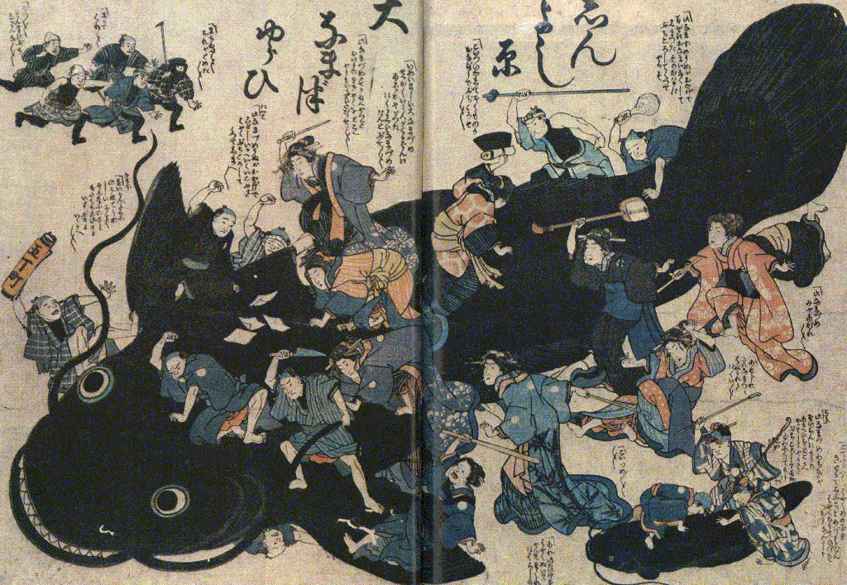
Θρύλοι ….
Οι άνθρωποι απέδιδαν τους σεισμούς σε θεϊκή τιμωρία και υπερφυσικά όντα…
Namazu - Kashimi

Slide 36


Θρύλοι ….
Όταν κουράζεται ένας από τους οκτώ ελέφαντες που κουβαλούν τη Γη (Ινδία)
Όταν ο βάτραχος που κουβαλάει τη Γη κουνιέται (Μογγολία)
Όταν ο γίγαντας στου οποίου το κεφάλι ζούμε φταρνίζεται (Αφρική)
Όταν ο θεός Maimas αποφασίζει να μετρήσει τους ανθρώπους στο Περού τα βήματά του κάνουν σεισμό και τότε οι άνθρωποι βγαίνουν από τα σπίτια τους και φωνάζουν «είμαι εδώ, είμαι εδώ»

Slide 37
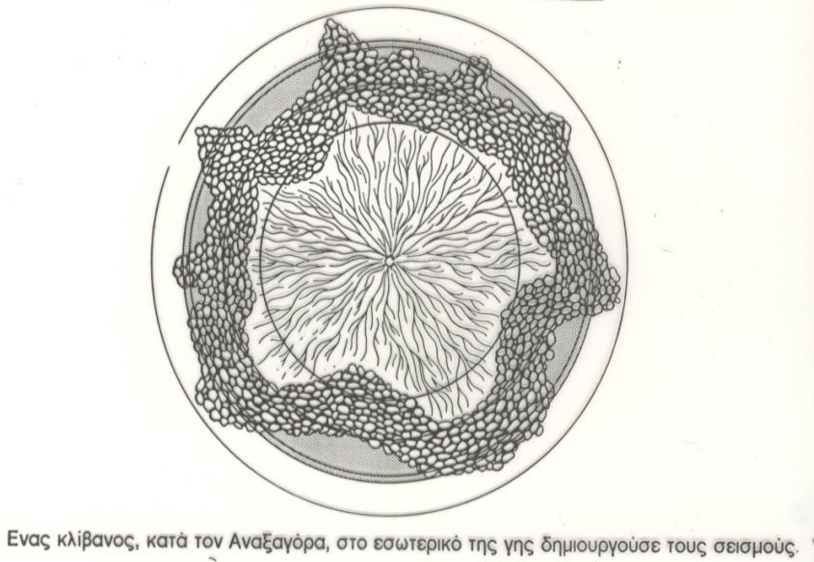
Θρύλοι ….

Slide 38
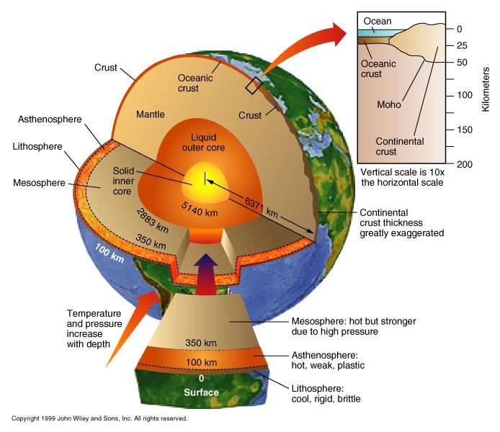
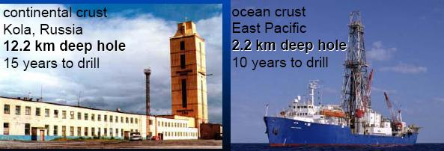
Εσωτερικό της Γης

Slide 39
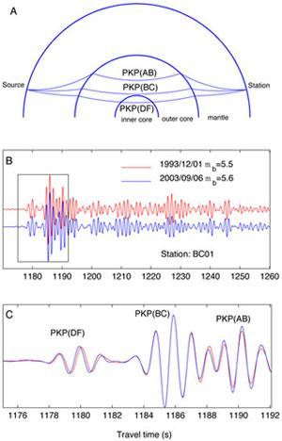
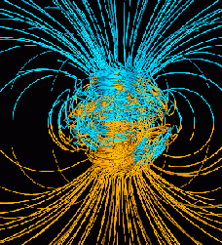
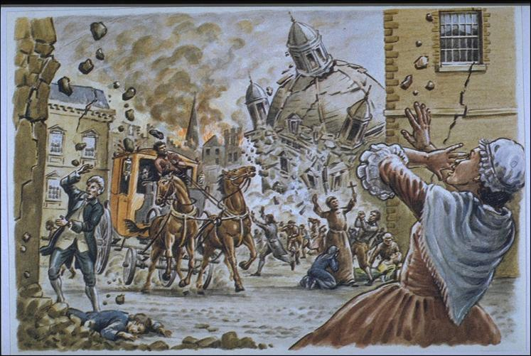
Εσωτερικό της Γης
Ο Σεισμός της Λισσαβόνας 1755

Slide 40
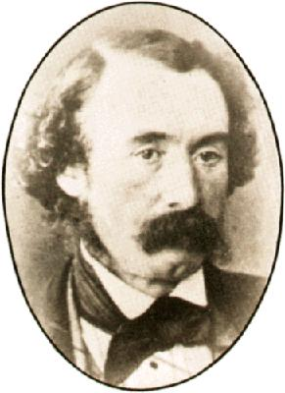
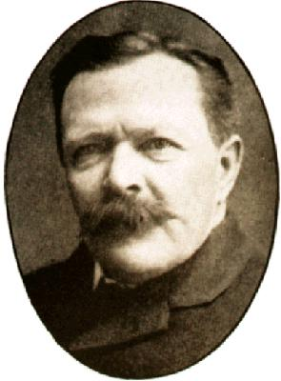
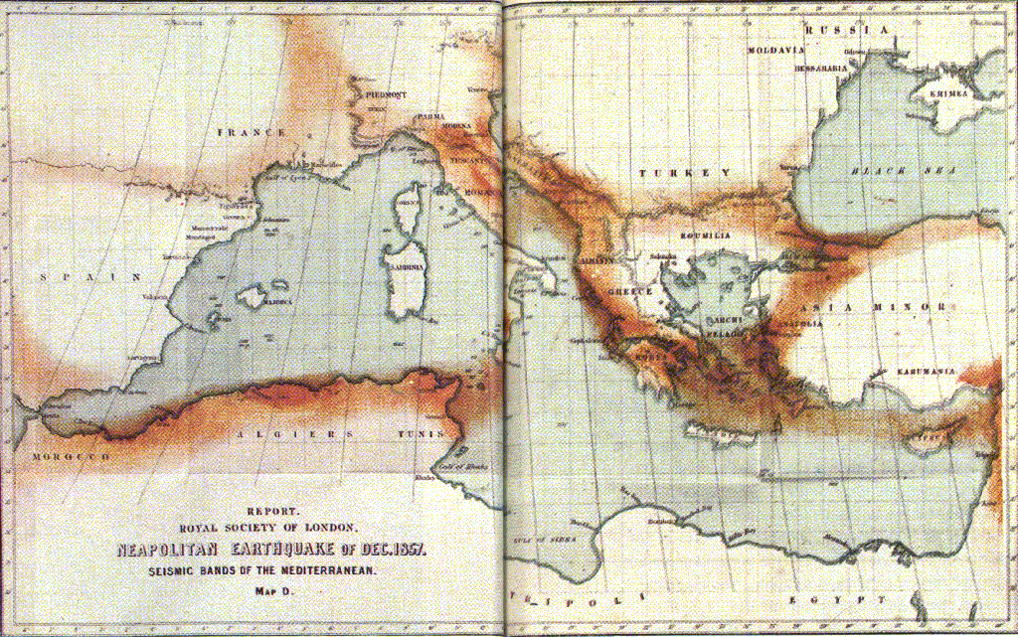
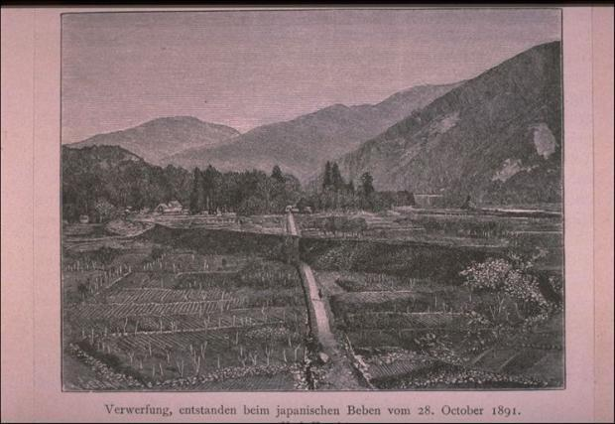
Ιστορία της Σεισμολογίας
Robert Mallet (1810–1881)
John Milne (1850 -1913)

Slide 41
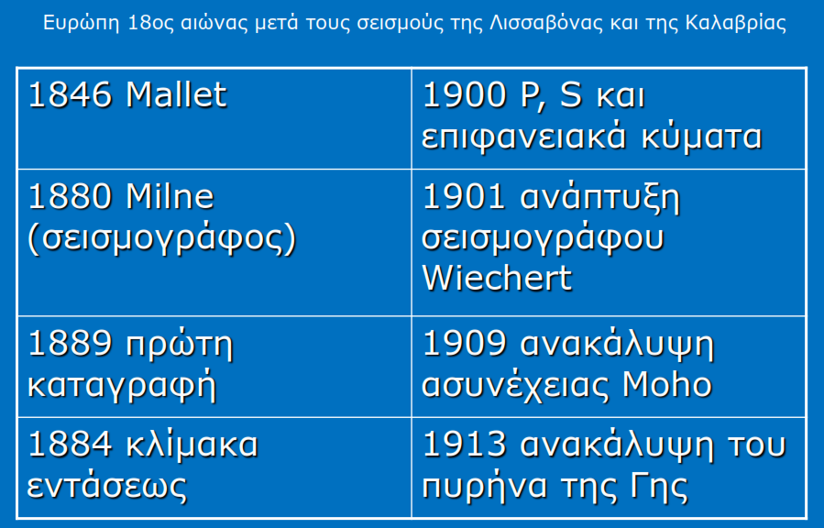
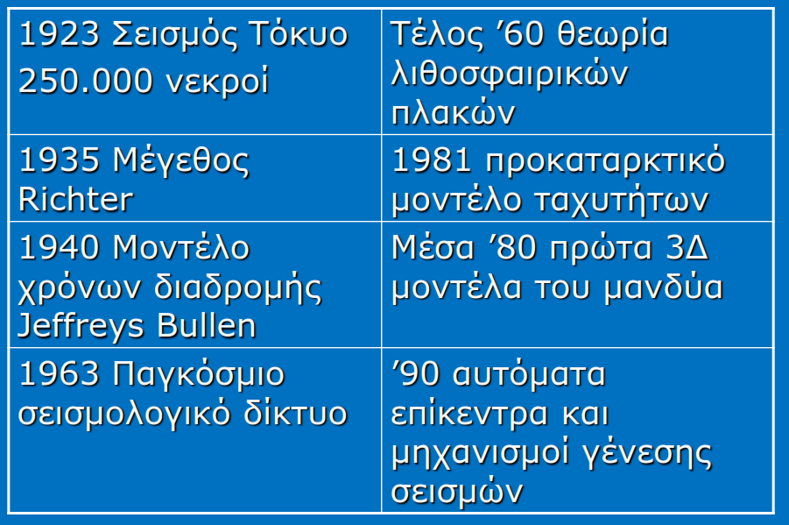
Ιστορία της Σεισμολογίας

Slide 42
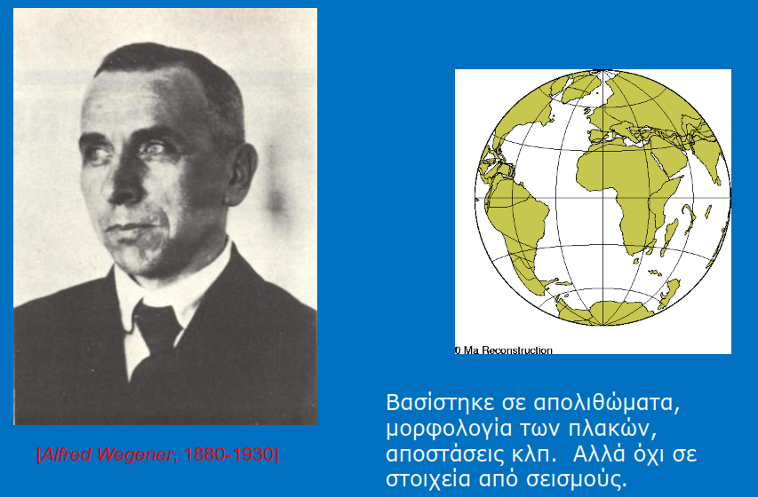
Θεωρία των Λιθοσφαιρικών Πλακών

Slide 43
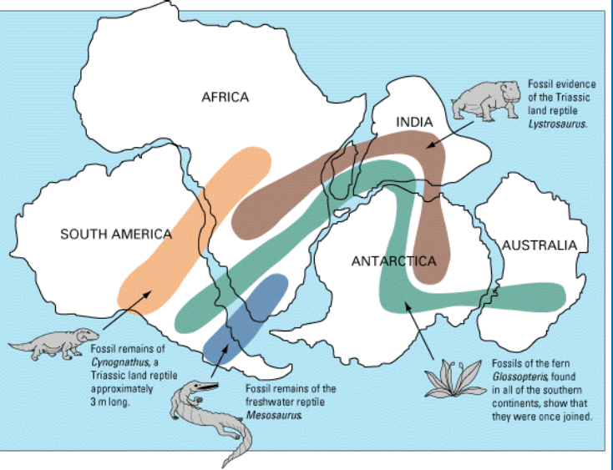
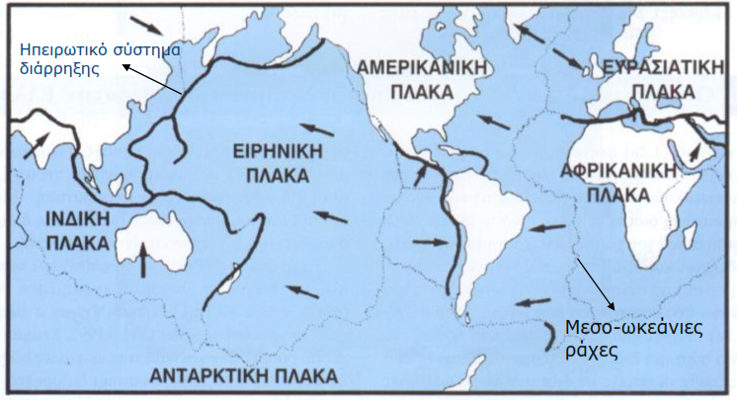
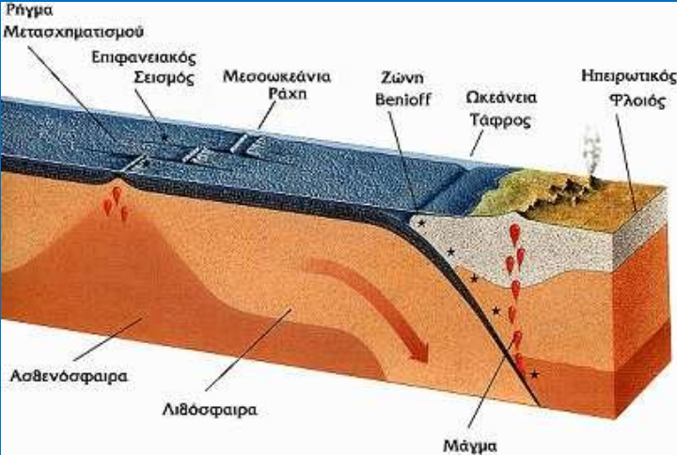
7 μεγάλες πλάκες: Ηπειρωτικό σύστημα διάρρηξης- σύγκλιση λιθοσφαιρικών πλακών. Μεσο-ωκεάνιες ράχες - απόκλιση δημιουργία φλοιού
Οι κινήσεις των λιθοσφαιρικών πλακών είναι υπεύθυνες για την συσσώρευση τεκτονικών τάσεων στα πετρώματα με αποτέλεσμα την θραύση τους και τη δημιουργία σεισμών…!!!

Slide 44
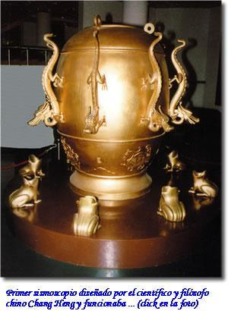
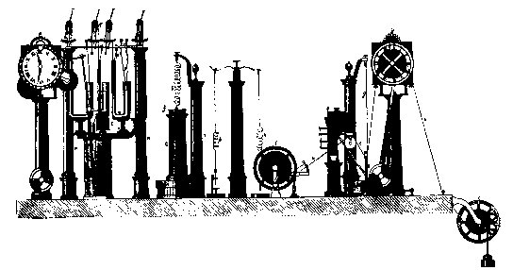
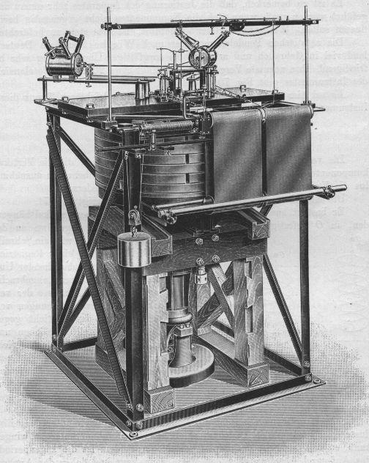
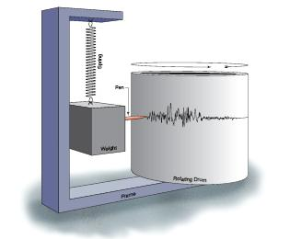
Καταγραφή των Σεισμών

Slide 45






Teledyne S-13
Streckeisen TS-2
Episensor
Guralp CMG-40

Slide 46


Γιατί γίνονται σεισμοί στην Ελλάδα
Η Ελλάδα κατέχει την πρώτη θέση στην Ευρώπη από πλευράς σεισμικότητας και την έκτη παγκοσμίως.

Slide 47



Slide 48


Στην Ελλάδα γίνεται κατά μέσο όρο ένας σεισμός με μέγεθος 6.5 κάθε 2 χρόνια, ενώ ένας σεισμός με μέγεθος 7.5 κάθε 70 χρόνια..

Slide 49

Σεισμολογικά Δίκτυα

Slide 50

Καταγραφές στο δίκτυο
http://seismo.geology.upatras.gr/

Slide 51

Αντιμετώπιση
Ο σεισμός είναι μια καταστροφή και επομένως ότι ισχύει στην αντιμετώπιση μιας καταστροφής (π.χ. πλημμύρα, φωτιά κλπ ) ισχύει και για τον σεισμό
Η συμπεριφορά μας ΜΕΤΑ το σεισμό

